Slide 1
4 RETENÇÃO DE ÁGUA NO SOLO
Lâmina de água → h
Profundidade efetiva do sistema radicular → z

Slide 2
CULTURA | Z (cm) | CULTURA | Z (cm) | CULTURA | Z (cm)
Abacate | 60 - 90 | Beterraba | 40 | Milho | 40
Abacaxi | 20 - 40 | Café | 40 - 60 | Morango | 20 - 30
Abóbora | 50 | cana-de-açúcar | 40 | Nabo | 55 - 80
Alcachofra | 70 | Cebola | 20 - 40 | Pastagem | 30
Alface | 20 - 30 | Cenoura | 35 - 60 | Pepino | 35 - 50
Alfafa | 60 | Couve | 25 - 50 | Pêssego | 60
Algodão | 60 | Couve – flor | 25 - 50 | Pimenta | 50
Alho | 20 - 30 | Ervilha | 50 - 70 | Pimentão | 30 - 70
Amendoim | 30 | Espinafre | 40 - 70 | Rabanete | 20 - 30
Arroz | 20 - 40 | Feijão | 40 | Rami | 30
Aspargo | 120 - 160 | Laranja | 60 | Soja | 30 - 40
Aveia | 40 | Linho | 20 | Tabaco | 30
Banana | 40 | Maçã | 60 | Tomate | 40
Batata | 25 - 60 | Mangueira | 60 | Trigo | 30 - 40
Batata-doce | 50 - 100 | Melancia | 40 - 50 | Vagem | 40
Berinjela | 50 | Melão | 30 - 50 | Videira | 60

Slide 3
Exemplo 1:
Qual a lâmina de água necessária (responder em mm e m³ por ha) para elevar a umidade de um solo de 0,1 cm³/cm³ para 0,25 cm³/cm³, sendo a profundida de efetiva do sistema radicular de 20 cm?

Slide 4
Exemplo 2:
Qual a lâmina de água necessária (responder em mm e m³ por ha) para elevar a umidade de um solo de 0,1 g/g para 0,25 g/g, sendo a profundida de efetiva do sistema radicular de 20 cm e ds = 1,4 g/cm³ ?

Slide 5
Exemplo 3:
Dados Ui = 14%; ds = 1,35 g/cm³ e z = 30 cm, qual a nova umidade após uma chuva de 35mm?

Slide 6
Exemplo 4:
Dados:
Ui = 11%; Uf desejada de 23%, ds = 1,35 g/cm³, z = 50 cm e aspersores com intensidade de aplicação de 10 mm/h,
Pede-se: qual o tempo para elevar a umidade do solo de Ui para Uf?

Slide 7
5 CONSTANTES DE UMIDADE DO SOLO
5.1 Capacidade de campo (cc)
Máxima capacidade de água que o solo é capaz de reter após o excesso ter sido drenado
Varia com a textura do solo
Ideal determinar por camadas do solo

Slide 8
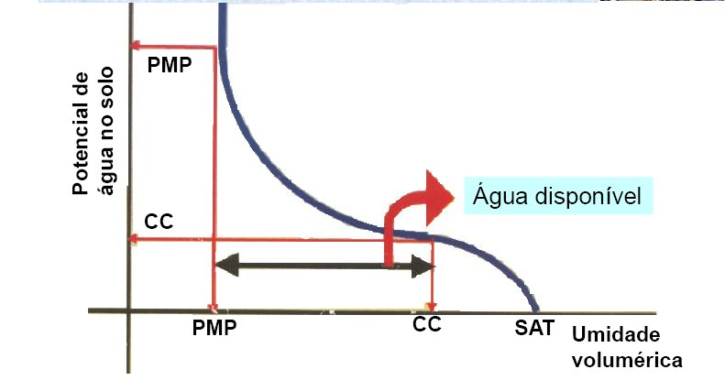

Slide 9
Determinação: Método de campo
Saturar área pré-definida até 1,5 m
Cobrir com plástico (evitar evaporação e chuvas)
Determinar a umidade do solo em intervalos de 12 horas
Quando o valor se apresentar constante em intervalo de 24 horas pode ser considerado a umidade de capacidade de campo
Solos argilosos normal 1 amostra 24 h
Solos arenosos normal 1 amostra 48 h

Slide 10
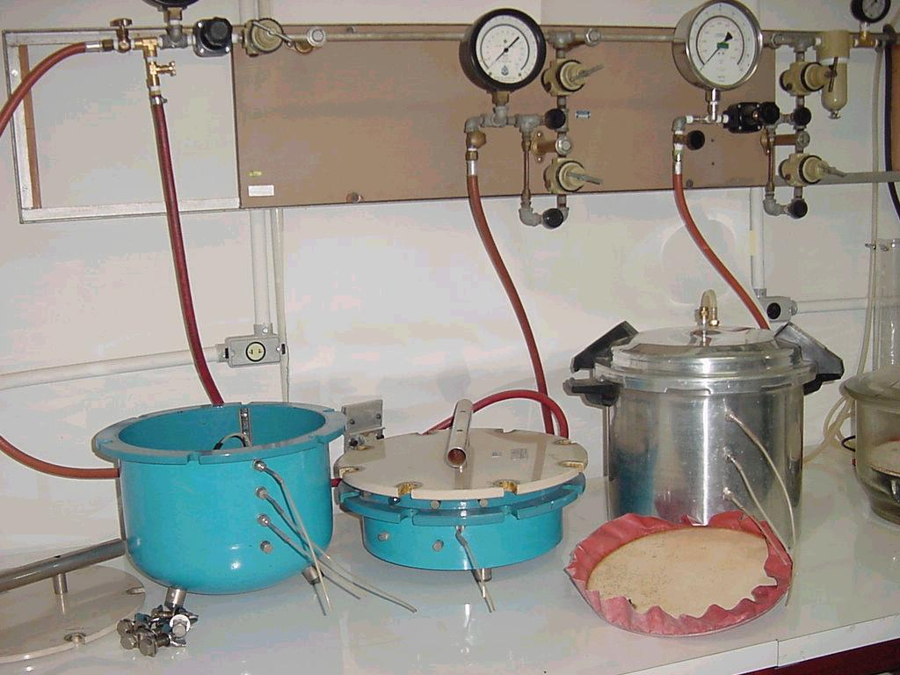
Determinação: Laboratório
Câmara de Richards

Slide 11
Determinação: Laboratório
Obtenção da curva de retenção ou curva característica do solo
Solos argilosos → 0,33 atm
Solos arenosos → 0,1 atm

Slide 12
5.2 Ponto de murcha permanente (pmp)
Limite mínimo de água armazenada no solo que pode ser utilizada pelas plantas.

Slide 13
Determinação: Método do girassol
Conduzir a cultura até ter 3 pares de folhas
Cortar suprimento de água
Aguardar as folhas murcharem
Colocar a planta em câmara úmida e escura até que restabeleça a turgidez
Recolocar a planta em ambiente aberto até as folhas murcharem
Repetir o procedimento até que a planta não recupere a turgidez
Determinar a umidade do solo → pmp

Slide 14
Determinação: Laboratório
Considera-se a umidade instantânea do solo quando submetido à tensão de 15 atm

Slide 15
6 DISPONIBILIDADE DE ÁGUA PARA AS PLANTA
6.1 Disponibilidade total de água (DTA) ou Capacidade de água disponível (CAD)
6.2 Disponibilidade real de água (DRA) ou Capacidade real de água (CRA)
- Fator f: Fator de disponibilidade ou de esgotamento de água disponível.

Slide 16
- Doorenbos e Kassan (1979) sugerem valores de f em função do grupo ao qual pertence a cultura e da evapotranspiração máxima diária.
Grupo 1: cebola, pimenta, batata, alho, folhosas;
Grupo 2: banana, repolho, uva, tomate, ervilha;
Grupo 3: alfafa, feijão, cítricas, amendoim, abacaxi, girassol, melancia e trigo;
Grupo 4: algodão, milho, azeitona, sorgo, cana-de-açúcar, soja, e fumo.

Slide 17
Grupo da Cultura | Etc (mm/dia)
 | 2 | 3 | 4 | 5 | 6 | 7 | 8 | 9 | 10
1 | 0,50 | 0,42 | 0,35 | 0,30 | 0,25 | 0,22 | 0,20 | 0,20 | 0,17
2 | 0,67 | 0,57 | 0,47 | 0,40 | 0,35 | 0,32 | 0,27 | 0,25 | 0,22
3 | 0,80 | 0,70 | 0,60 | 0,50 | 0,45 | 0,42 | 0,37 | 0,35 | 0,30
4 | 0,87 | 0,80 | 0,70 | 0,60 | 0,55 | 0,50 | 0,45 | 0,42 | 0,40

Slide 18
Israelsen & Hansen (1965)
textura | U cc | U pmp | Densidade do solo (ds ou dg em g/cm³)
Arenoso | 9 (6-12) | 4 (2-6) | 1,65 (1,55-1,8)
Barro arenoso | 14 (10-18) | 6 (4-8) | 1,5 (1,4-1,6)
Barro | 22 (18-26) | 10 (6-12) | 1,4 (1,35-5)
Barro argiloso | 27 (23-31) | 13 (11-15) | 1,35 (1,3-1,4)
Argiloso | 35 (31-39) | 17 (15-19) | 1,25 (1,2-1,3)

Slide 19
Exemplo 5:
Uma propriedade A apresenta para a banana um fator f de 0,47 e outra propriedade B apresenta também para a banana um fator f de 0,35. Qual a Etm para as duas propriedades?

Slide 20
Grupo da Cultura | Etc (mm/dia)
 | 2 | 3 | 4 | 5 | 6 | 7 | 8 | 9 | 10
1 | 0,50 | 0,42 | 0,35 | 0,30 | 0,25 | 0,22 | 0,20 | 0,20 | 0,17
2 | 0,67 | 0,57 | 0,47 | 0,40 | 0,35 | 0,32 | 0,27 | 0,25 | 0,22
3 | 0,80 | 0,70 | 0,60 | 0,50 | 0,45 | 0,42 | 0,37 | 0,35 | 0,30
4 | 0,87 | 0,80 | 0,70 | 0,60 | 0,55 | 0,50 | 0,45 | 0,42 | 0,40

Slide 21
Exemplo 6:
Considerando as seguintes condições: Cana-de-açúcar; z = 0,5 m; ETm = 4mm/dia; Ucc de 22%; Upmp de 11% e ds = 1,3 g/cm³.
Pede-se:
a) DTA b) DRA c) TR máximo
d) Umidade crítica que se deve proceder a irrigação

Slide 22
Para entregar:
Tem-se 2 propriedades: A e B. A Etm de A é de 2mm/dia e em B é de 6mm/dia. O solo e a cultura nas duas propriedades são iguais e com as seguintes características: cebola com z de 30 cm; Ucc de 22%; Upmp de 11% e ds = 1,3 g/cm³.
Pede-se para CADA propriedade:
a) DTA b) DRA c) TR máximo
d) Umidade crítica que se deve proceder a irrigação

